Slide 1
Репродукции картин известных художников для старших дошкольников
Подготовил:
Воспитатель Хоптяная Г.Н.

Slide 2
Список репродукций, рекомендуемых для показа дошкольникам:
Пейзаж Осень И. Остроухов «Золотая осень» И. Левитан «Золотая осень» Л.Бродская «Осенние поля» Ф.Васильев «Перед дождем» Зима И. Шишкин «Зима» А. Пластов «Первый снег» А. Саврасов «Зимний пейзаж» И. Бродская «Морозное утро» А. Васнецов «Зимний сон» И. Грабарь «Февральская лазурь» Весна А.И.Куинджи «Ранняя весна» А. К. Саврасов «Грачи прилетели» К. Юон «Конец зимы» И. И. Левитан «Весна. Большая вода» Л. Бродская «Март» В. Башкиев «Голубая весна» С. Герасимов «Последний снег» И. Бродская «Апрель»
Лето
И. Левитан «Лето»
И. Шишкин «Солнечный день»,
«Дети в лесу» В. Орловский «Летний день» Натюрморт
П.Кончаловский «Персики», «Сирень в корзине», К. С. Петров-Водкин «Яблоки на красном фоне» И. И. Машков «Снедь московская: хлебы», «Две темные розы и тарелка с клубникой»,«Малинка» И. Е. Репин «Яблоки и листья» И. Грабарь «Хризантемы» И.Левитан «Одуванчики» Портрет А.Мыльников «Верочка» В.Серов «Девочка сперсиками» А. Венецианов «Захарка» В.Перов «Портрет писателя Владимира Даля» И.Репин «Портрет Л.Толстого» В.Васнецов «Автопортрет» И.Репин «Автопортрет» И.Шишкин «Автопортрет»

Slide 3
Картины, которые должен увидеть каждый ребенок-дошкольник
Заинтересовать детей художественной выставкой не так сложно, как это кажется на первый взгляд.
И под силу всем родителям.
Чтобы поход в музей стал доброй семейной традицией, учитывайте возраст юного зрителя и изучайте искусство в игровой форме.
Зная своего ребенка, вы сможете рассказать ему историю картины ненавязчиво и доступно, а значит, не перегрузите лишней информацией.
Малышам от 4 до 6 лет не очень интересно, кто написал то или иное живописное полотно и зачем.
Для начала им нужно просто объяснить, что такое музей и вообще картины.
Большинство детей в этом возрасте уже знакомы с фотографиями.
Они наверняка уже пробовали снимать папу и маму или свои игрушки. Поэтому можно сказать, что картины – это что-то вроде фотографий. Просто раньше ни смартфонов, ни фотоаппаратов не было, и люди могли только рисовать – причем не только реальность, но и сказки.

Slide 4
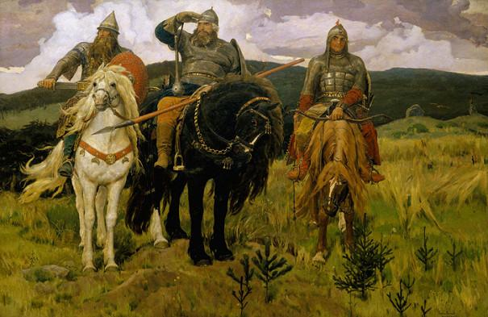
В дошкольном возрасте прежде всего нужно научить ребенка внимательно смотреть на картины. При этом учитывайте, что в галереях висят полотна с изображением и обнаженной натуры, и сцен насилия. Поэтому заранее продумайте маршрут.
В Третьяковской галерее лучше всего сразу пойти в зал с картинами Виктора Васнецова.
Идеальная работа для восприятия малышей – это «Богатыри».
В. М. Васнецов
«Богатыри» (1898 г.)

Slide 5
Сюжет этой картины, которую очень любил художник, расскажите в виде сказки: «Жили-были три богатыря.
Звали их Илья Муромец, Добрыня Никитич и Алеша Попович.
И они охраняли свои земли от нашествия врагов. И однажды вышли они в поле и…».
Тут можно спросить ребенка, как он думает: видят они врагов или нет? Обратите внимание малыша на то, как выдвинут меч, приготовлена стрела, как смотрят герои картины – в общем, подтолкните его к выводу, что неприятель где-то рядом.
Пофантазируйте вместе, а что будет происходить дальше.
Предложите ребенку подумать, чем похожи и чем отличаются былинные герои, какие у них характеры.
В. М. Васнецов
«Богатыри» (1898 г.)

Slide 6
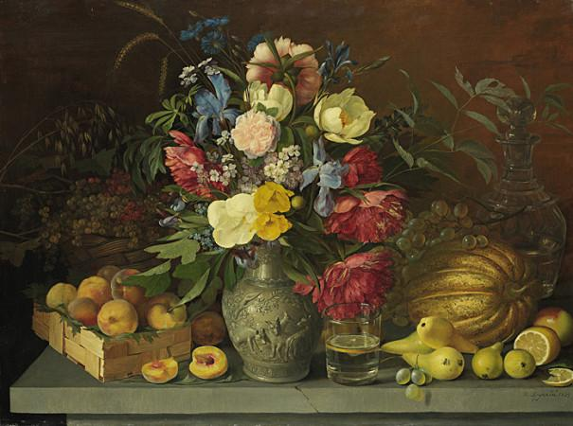
Помимо сказочных сюжетов, дети с удовольствием будут изучать картины с изображением животных, бытовые сцены и натюрморты.
Подойдите к натюрморту Ивана Хруцкого и объясните ребенку, что художники часто рисуют все, что видят.
Расспросите его, какие фрукты и овощи есть на картине, где спряталось насекомое, какие краски использовал художник, кому какой цвет больше нравится.
При этом будет интереснее, если родители тоже поделятся своим впечатлением.
И. Ф. Хруцкий «Цветы и плоды» (1839 г.)

Slide 7
С младшими школьниками уже не обязательно бежать в конкретные залы, опасаясь, что они увидят сцены войны или нежные объятия влюбленных. Можно начать с портретов и объяснить, что это за жанр.
Выбрав изображения разных людей, спросите ребенка, отличаются ли они от нас и чем, а также сыграйте в игру «Угадай, кто это?».
Военный, купец или, допустим, царь, с атрибутами власти – державой и скипетром.
Расскажите также о том, что портреты различаются по жанру – есть парадные портреты, в полный рост, а есть камерные – по пояс, и предложите определить, где какой.
Кроме того, обратите внимание ребенка на эмоции героев.

Slide 8
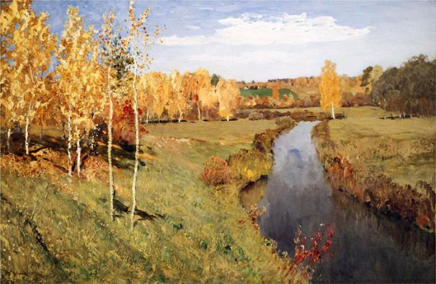
Также в этом возрасте можно полюбоваться пейзажами, такими понятными и яркими.
Рассмотрите с ребенком «Золотую осень» Исаака Левитана. Спросите у него: почему это осень, к какому ее периоду относится пейзаж, какие цвета использовал художник, какое настроение вызывает картина.
И. И. Левитан
«Золотая осень»
(1895 г.)

Slide 9
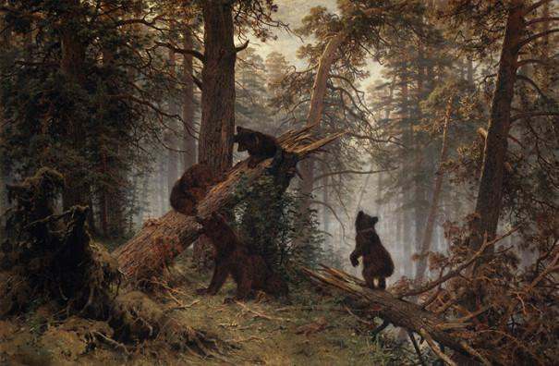
Ну как пройти маленькому сладкоежке мимо такой знакомой картины. Обязательно поделитесь со своим почемучкой секретом: мохнатых зверей на сломанной сосне нарисовал другой художник – Константин Савицкий.
В свое время он рассказал родным, что автор продал картину за 4 тысячи рублей, и поэтому стал «участником в 4-й доле».
И. И. Шишкин «Утро в сосновом лесу» (1889 г.)

Slide 10
Свою подпись под произведением Савицкий сначала поставил, но потом убрал.
Обратите внимание ребенка на то, что у многих деревьев верхушки как будто срезаны и не помещаются даже на холсте – этим художник хотел передать их мощность и величавость.
И мы, как и медведи,
оказываемся внутри густой чащи.
И. И. Шишкин «Утро в сосновом лесу» (1889 г.)

Slide 12
Натюрморты

Slide 13
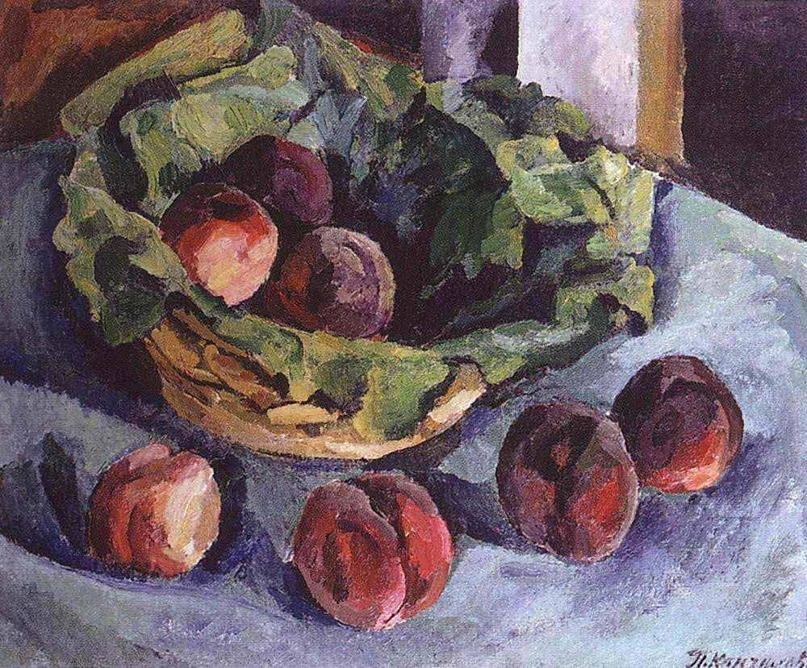
П. Кончаловский «Персики»

Slide 14
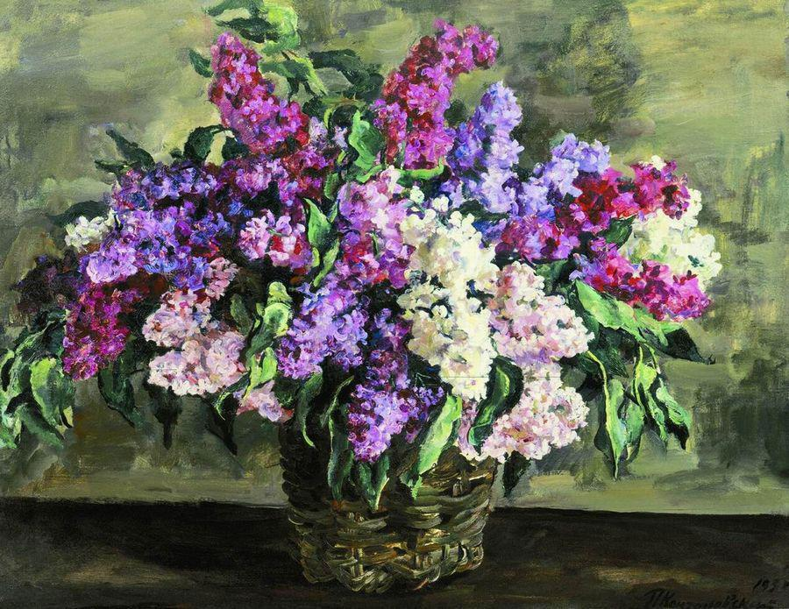
П. Кончаловский «Сирень в корзине»

Slide 15
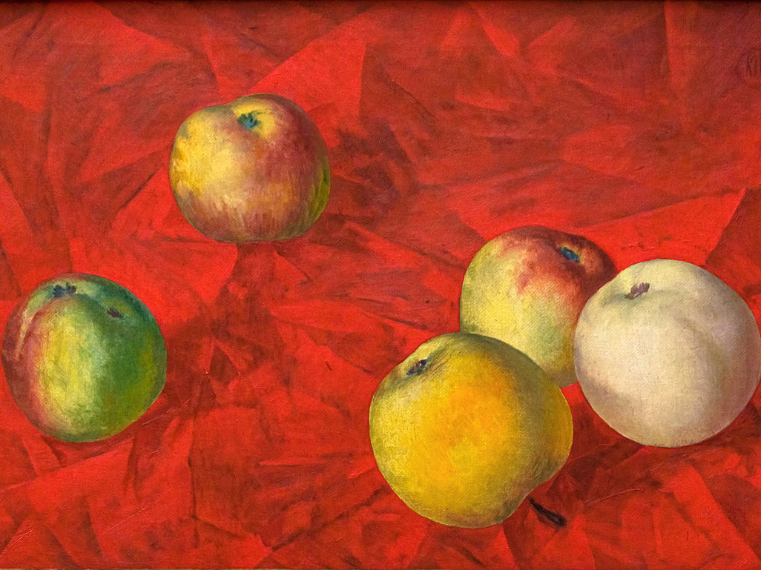
К. Петров-Водкин «Яблоки на красном фоне»

Slide 16
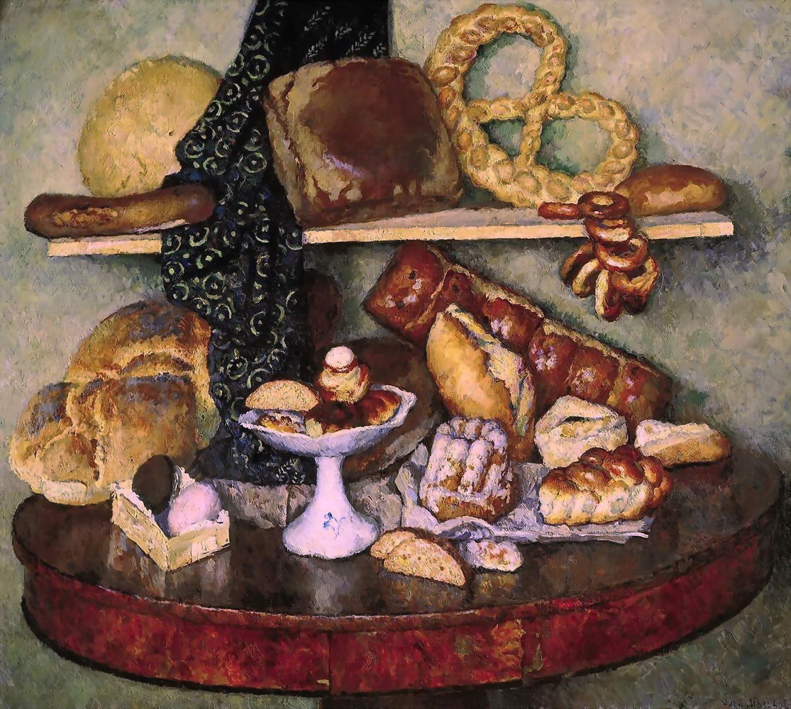
И.Машков «Снедь московская. Хлебы»

Slide 17
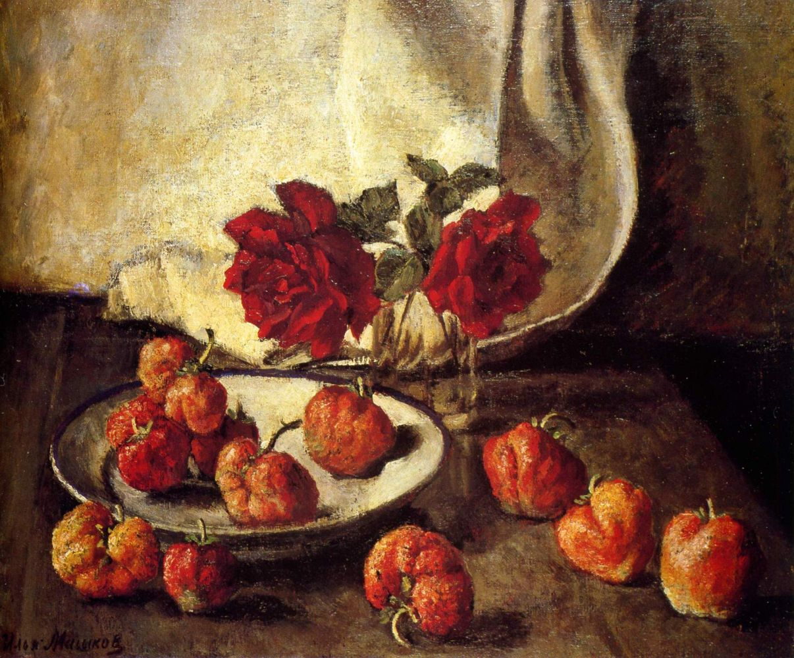
И. Машков «Две темные розы и тарелка с клубникой»

Slide 18
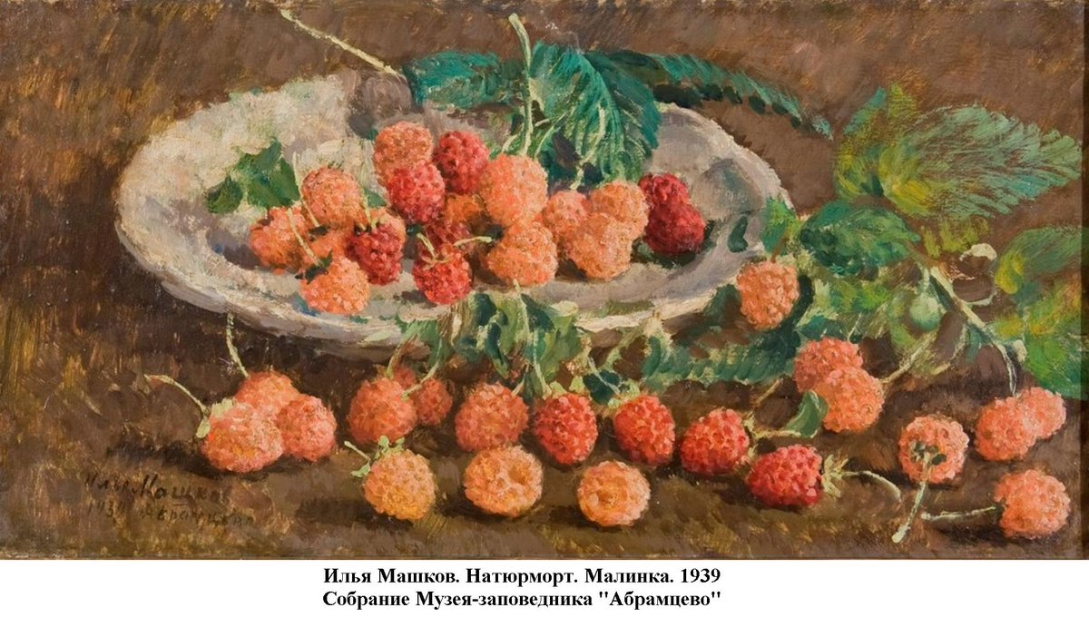
И.Машков «Малинка»

Slide 19
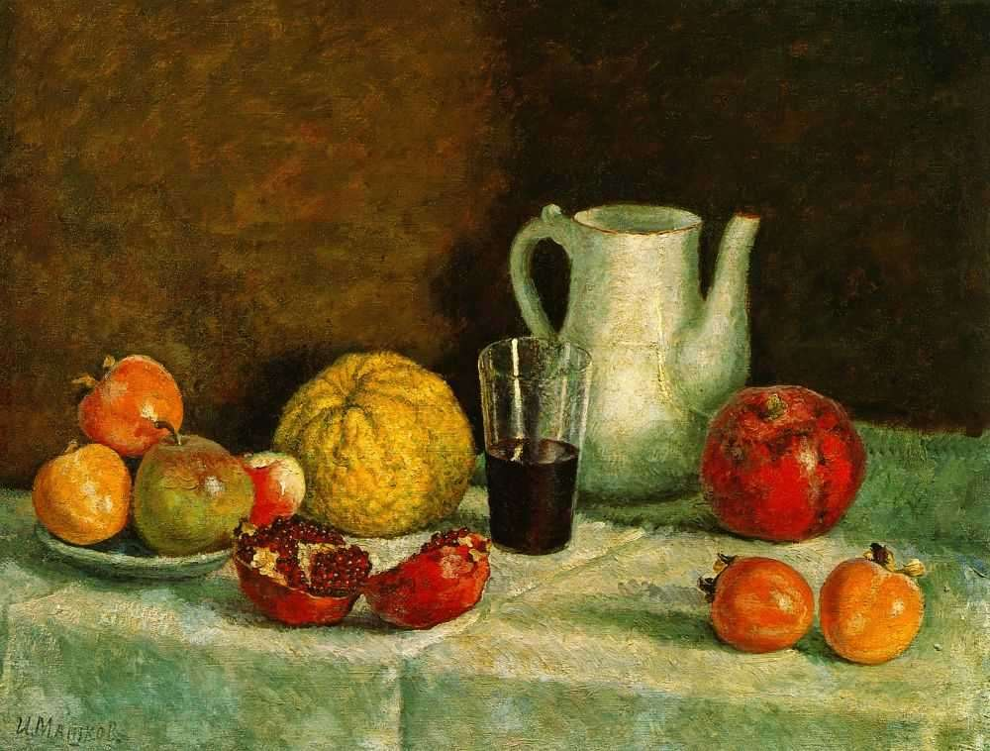
И. Машков «Натюрморт с разломанным гранатом»

Slide 20
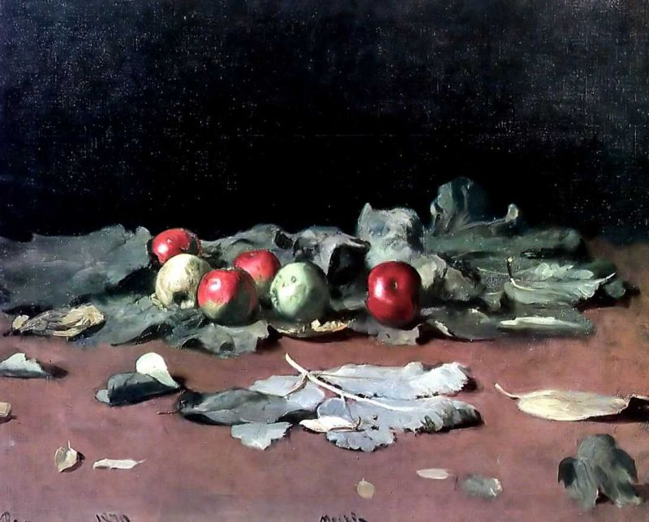
И. Е. Репин «Яблоки и листья»

Slide 21
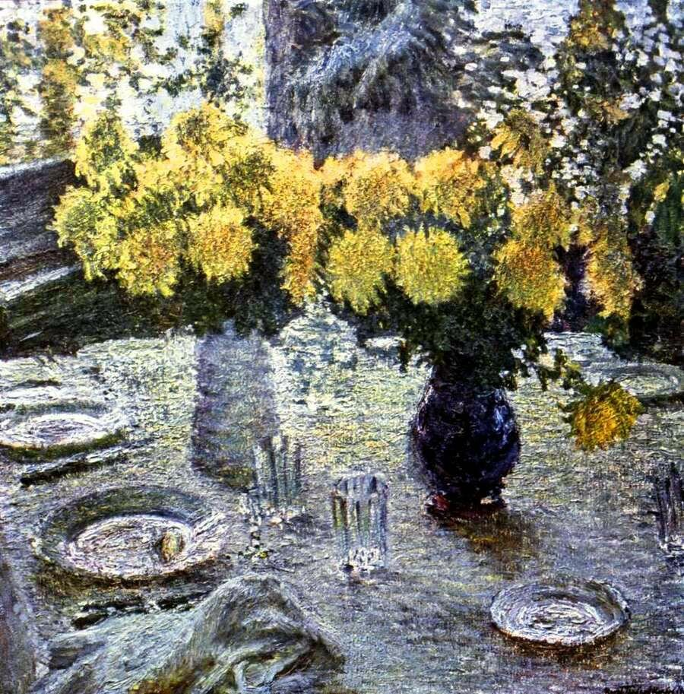
И. Грабарь «Хризантемы»

Slide 22
Портреты

Slide 23
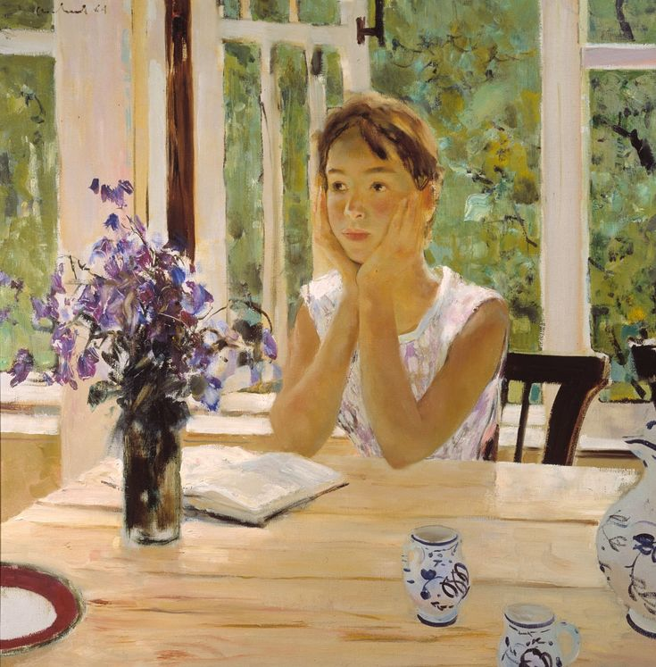
А. Мыльников «Верочка»

Slide 24
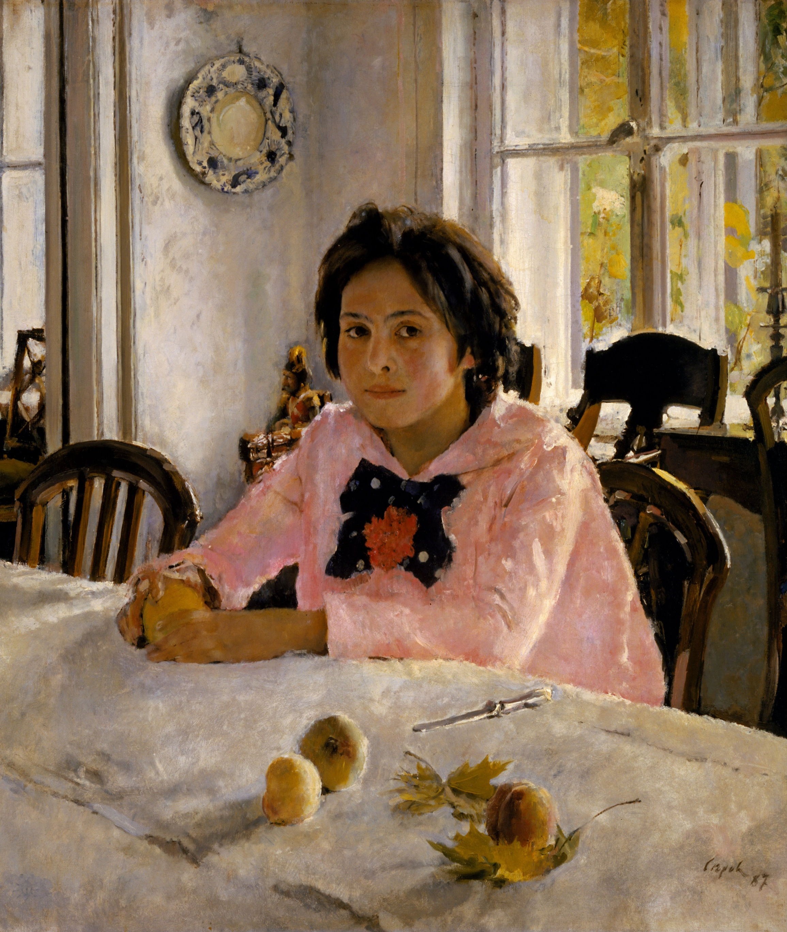
В. Серов «Девочка с персиками»

Slide 25
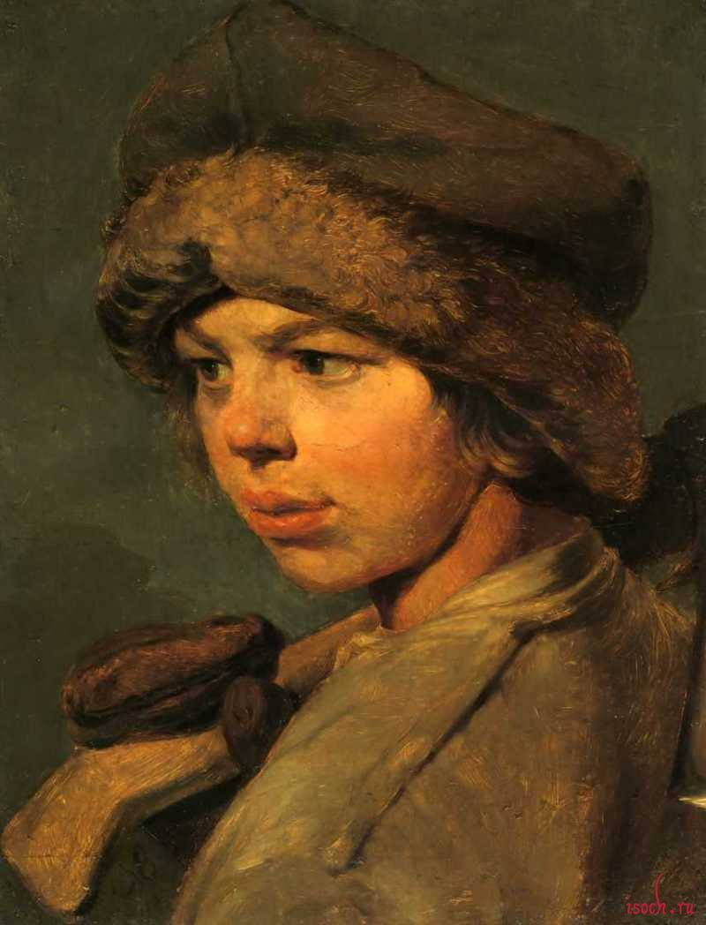
А. Венецианов «Захарка»

Slide 26
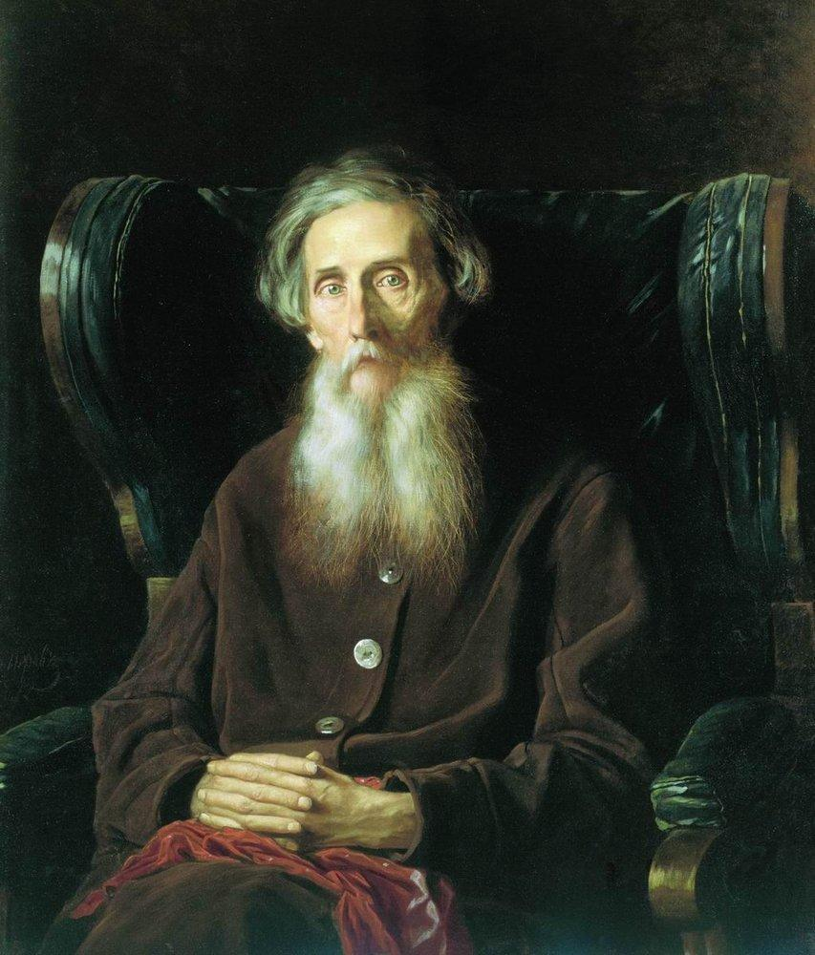
В. Перов «Портрет писателя Владимира Даля»

Slide 27
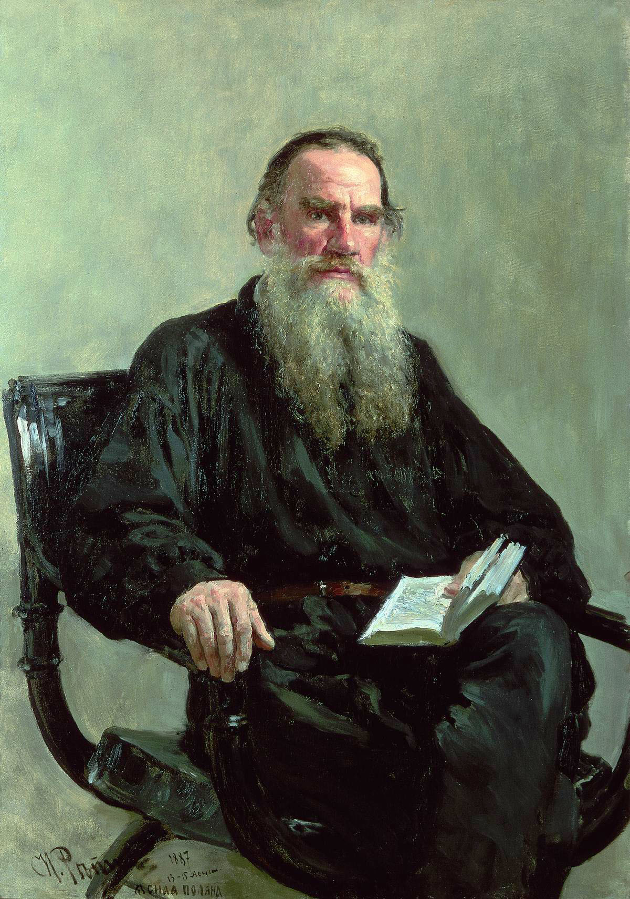
И.Репин «Портрет Л.Толстого»

Slide 28
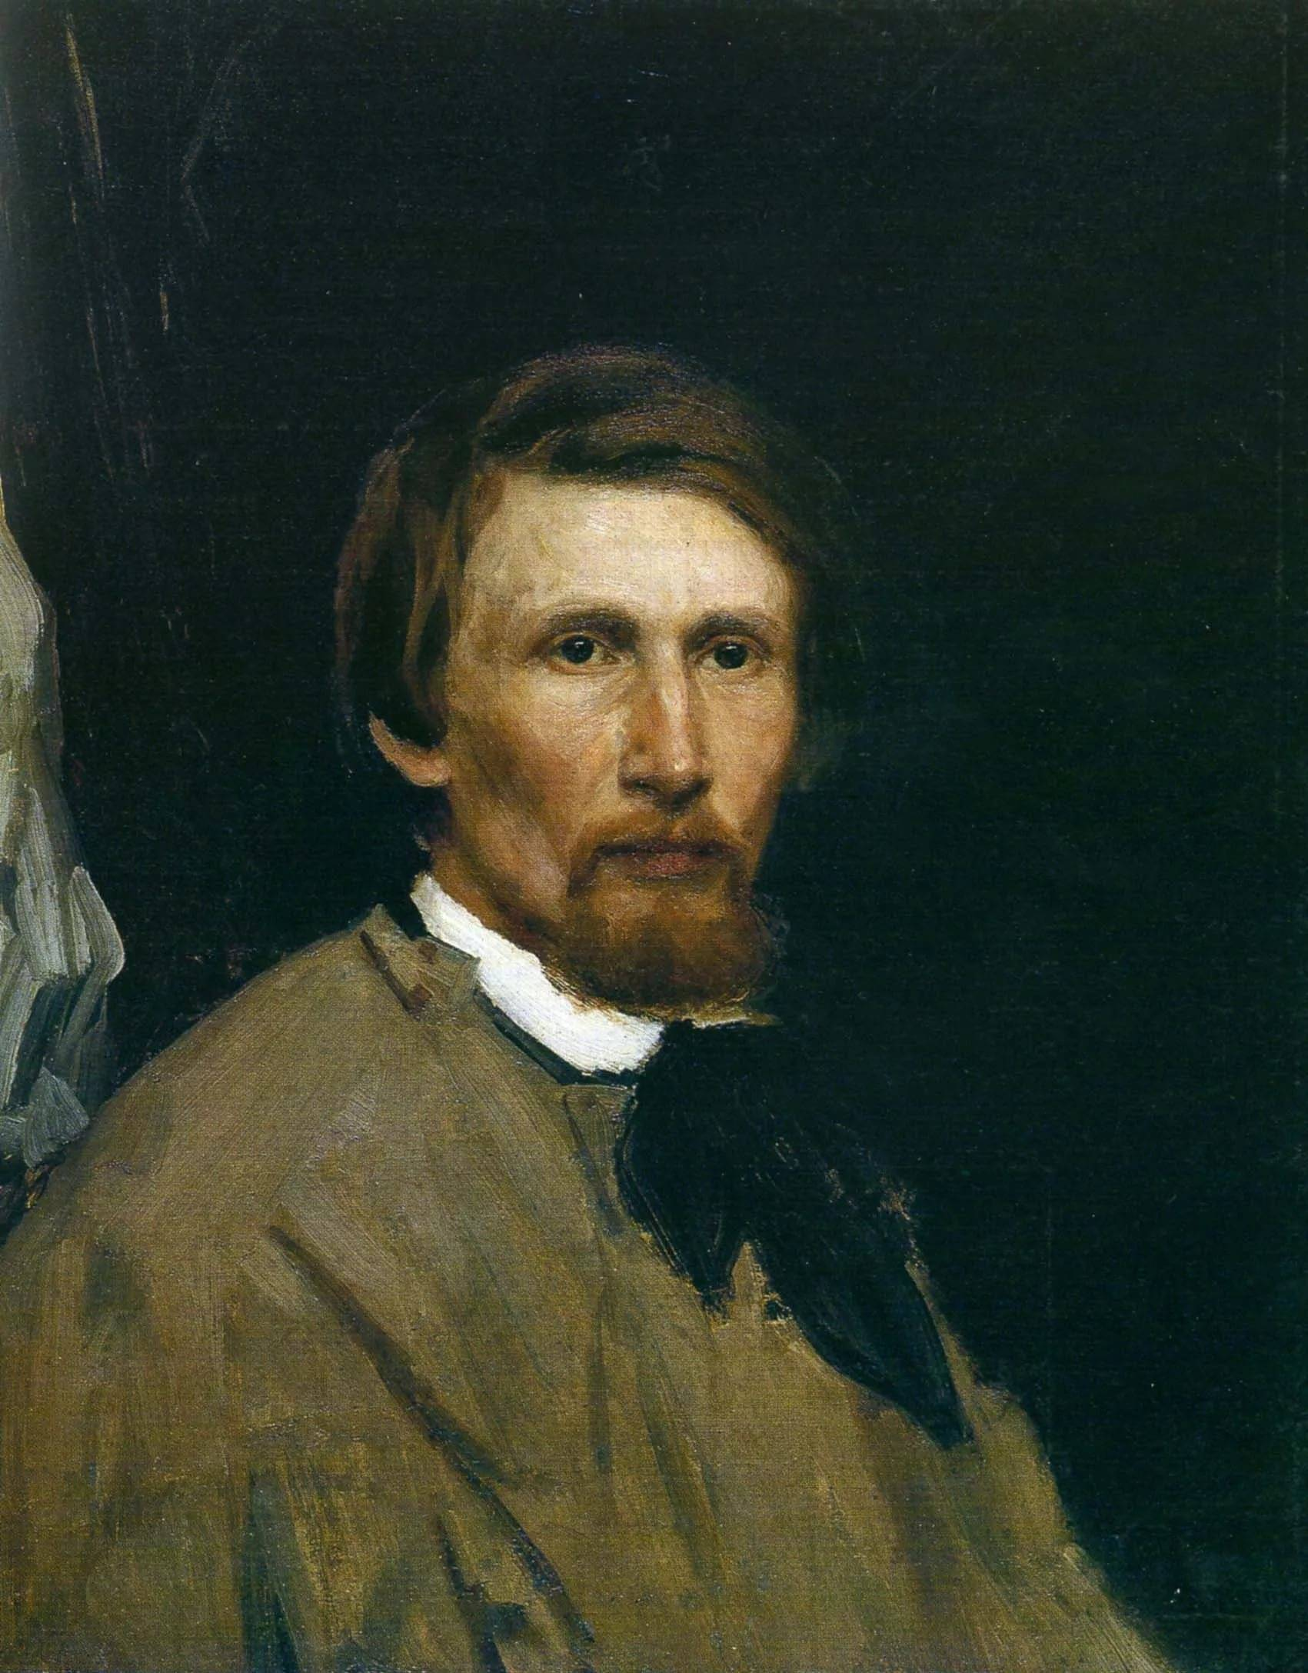
В.Васнецов «Автопортрет»

Slide 29
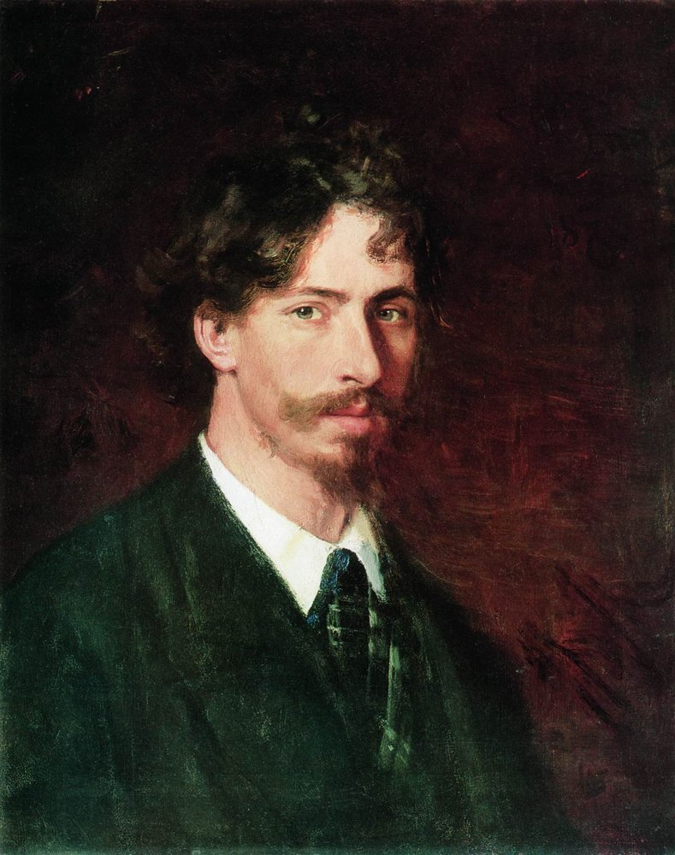
И.Репин «Автопортрет»

